Slide 1



CESTE
Escuela Internacional de Negocios
Zaragoza (España)

Slide 2
3. Databricks en entornos productivos: proyecto E2E

Slide 3
Índice | Databricks en entornos productivos
Arquitectura de capas
Modelado de datos
Proyecto E2E

Slide 4

Objetivos | Construir ETLs basadas en Delta Lakes
Diseñar un pipeline de ingesta y transformación de datos utilizando el enfoque medallion
Configurar y ejecutar un Workflow con múltiples tareas dependientes usando Databricks Jobs
Aplicar principios de buenas prácticas y gobierno de datos

Slide 5
Arquitectura de capas| Del dato crudo al valor con eficiencia
Staging / Bronce
Presentation / Gold
Core / Silver
Capa
Sublayer
Raw
Standard
Conformed
Datamart
Report
Recogida de las fuentes de datos
Forma original
Auditoría y recuperación de errores
Datos limpios
Preparación inicial para análisis
Entidades de negocio (cliente, producto, transacción, …)
Datos enriquecidos
Agregaciones o cálculos
Diseñada para ML
Variables listas para entrenamiento
Listo para aplicaciones finales
Necesidades de negocio
Propósito
Consumidor
Data Engineering
Data analyst, Engineers
Data Engineers, analyst Scientist
Data Scientist, BI
“C” Roles

Slide 6
Modelado de datos| Patron de estella para relacionarlos
Tabla de dimensión
(ej: dim_aeropuertos)
Tabla de dimensión
(ej: dim_estado_vuelos)
Tabla de dimensión
(ej: dim_aeronaves)
Tabla de hechos
(ej: fact_vuelos)
Tabla de dimensión
(ej: dim_empleados)
Tabla de dimensión
(ej: dim_clientes)

Slide 7
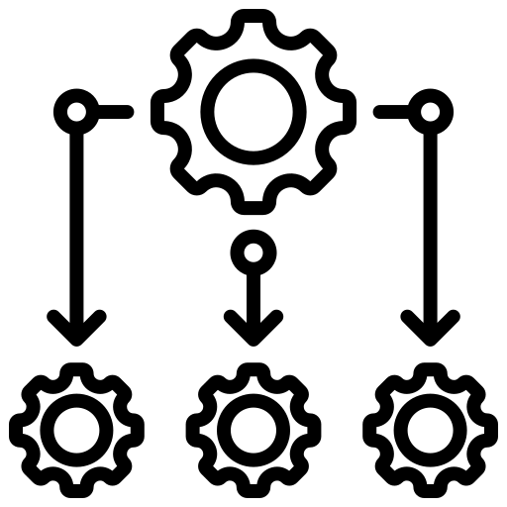




Buenas prácticas en Producción| Puntos a tener en cuenta para mantener en un entorno en perfecto estado
Separación de entornos
Configuraciones externas
Uso eficiente de clústeres
Manejo de errores
Versionado
DEV / STAGGING / PROD
Mediante Workspace separados
Ficheros configs
Variables entorno o secret
Job clusters
Autoscaling
Reintentos automáticos
Logging
Repos

Slide 8

Proyecto E2E completo | Como construir un proyecto E2E en un ambiente productivo

Slide 9

www.ceste.es

